Slide 1
Socijalni rad u Kanadi i SAD-u
SVEUČILIŠTE U ZAGREBU,
PRAVNI FAKULTET
STUDIJSKI CENTAR SOCIJALNOG RADA
KOLEGIJ:MEĐUNARODNI SOCIJALNI RAD

Slide 2
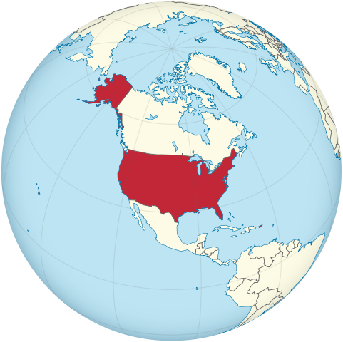
SJEDINJENE AMERIČKE DRŽAVE
POVRŠINA: 9.826.630 km2
GLAVNI GRAD: Washington, D.C.
JEZIK: nema (de facto engleski)
STANOVNIŠTVO: 25,719,178
GUSTOĆA NASELJENOSTI: 31/km2
(enciklopedija.hr)

Slide 3
Stanovništvo
Prije 20 000 godina
Kolonijalizacija
Većina Amerikanaca potječe od bijelih Europljana (63,7%), podrijetlom su Njemci, Irci, Englezi, Talijani i Skandinavci
Hispanoamerikanci – 16,3% imigranti iz Meksika te Središnje i Južne Amerike
12,6% čine Afroamerikanci
Amerikanaca azijskog podrijetla – manje od 4,9%
Indijanci starosjedioci: 0,9%
Visoke nejednakosti: Afroamerikanci i Hispanci su najsiromašniji
(enciklopedija.hr)

Slide 4
Politički sustav
50 saveznih država
Savezna republika s predsjedničkim sustavom vlasti
Predsjednik: Donald Trump
Potpredsjednik: Mike Pence
(enciklopedija.hr)

Slide 5
Vrijednosni sustav (1)
Individualizam
Jednakost
Volonterstvo
Akcija i postignuća
Mobilnost
Konkurencija
Napredak i promjene
Intercultural Business Relations. Posjećeno 31..10. na mrežnoj stranici: https://www.andrews.edu/~tidwell/bsad560/USValues.html

Slide 6
Vrijednosni sustav (2)
Individualizam, federalizam, poštivanje privatne inicijative, raznolikosti etničkih grupa
(Puljiz, 1995.)

Slide 7
Traume društva i povijest sukoba (1)
SAD od svojeg osnutka do danas, provele većinu vremena u ratu:
Svaki predsjednik je bar dio vladavine bio u ratu
Od 1776. do danas nije prošlo niti jedno desetljeće da Amerika nije bila u ratu
Kontinuirano država s najvećim vojnim proračunom na svijetu
(Večernji list, 2015.)

Slide 8
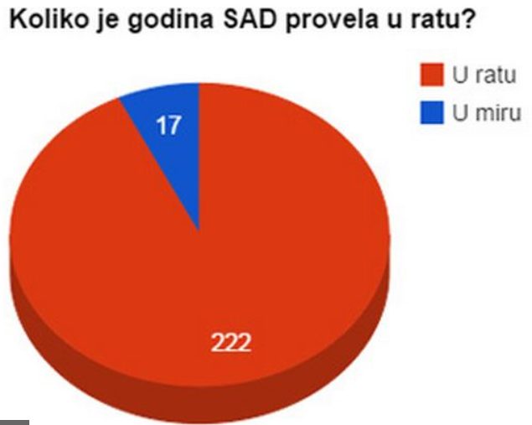
Traume društva i povijest sukoba (2)
Američki rat za neovisnost (1775.–1783.)
Američki građanski rat (1861.-1865.) – pobuna robovlasničkoga juga
Pokret za građanska prava – borba protiv politike segregacije i segregiranja ljudi (enciklopedija.hr)
Crni petak – svjetska gospodarska kriza (New York, 1929.)
- Rooseveltove socijalne reforme – država intervenira (Bejaković, 2000.)

Slide 9
OBILJEŽJA AMERIČKOG SUSTAVA SOCIJALNE SIGURNOSTI
Promjene se uvode postupno, kao odgovor na probleme
Socijalna je skrb uvelike decentralizirana, postoji dobro razrađena podjela odgovornosti između federalne vlasti pojedinih država te lokalnih organa
Izražena uloga privatnog sektora
Relativno niski javni socijalni troškovi, a ukupni troškovi visoki (velik udio privatnih troškova)
Jedina razvijena zemlja bez univerzalne socijalne pomoći
(Puljiz, 1995.)

Slide 10
PODRUČJA SOCIJALNOG RADA
Širok raspon usluga na federalnoj, državnoj i lokalnoj razini
Vladine agencije, centri u zajednici, škole, bolnice, klinike mentalnog zdravlja…
National Association of Social Workers → 11 područja:
1. Zdravlje
2. Skrb o djeci
3. Starenje
4. Alkohol i uporaba droga
5. Djeca, adolescenti i mladi odrasli
6. Administracija ili supervizija
7. Mentalno zdravlje
8. Privatna praksa
9. Socijalni rad u školi
10. Socijalni rad i sudovi
11. Socijalna i ekonomska pravda i mir
How to become a social worker: Social Work degree programs & careers. Posjećeno 31.10. na stranici: https://www.learnhowtobecome.org/social-worker/

Slide 11
OMJER DRŽAVA-NGO-PRIVATNI SEKTOR
NEVLADINE ORGANIZACIJE
Civilno društvo
neovisno o drž. kontroli
zaštita ljudskih prava
Sloboda građana u podupiranju organizacija
1,5 mil. nevladinih organizacija + sloboda stranog financiranja
(Drucker, 2015.)

Slide 12
DIPLOME SOCIJALNOG RADA
DOCTORATE
MASTER’S DEGREE
BACHELOR’S DEGREE
ASSOCIATE DEGREE
2 do 10 godina
600 000 socijalnih radnika
ONLINE TEČAJEVI*

Slide 13
ASSOCIATE DEGREE
Temelji
Povijest i razvoj socijalnog rada
Etički kodeks
Asistent/suradnik u socijalnim službama ili asistent/suradnik voditelja slučaja
Osnove psihologije, ljudskog razvoja, antropologije, sociologije, mentalnog zdravlja, istraživanje ključnih problema u društvu kao što su siromaštvo, diskriminacija, pretilost i drugi loši uvjeti vezani za zdravlje
How to become a social worker: Social Work degree programs & careers. Posjećeno 31.10. na stranici: https://www.learnhowtobecome.org/social-worker/

Slide 14
PRVOSTUPANJSKA DIPLOMA
Specifičnije teme koje uključuju specifične populacije i teme s kojima se svijet danas suočava kao što je, primjerice, kako se boriti s ovisnošću i psihičkom bolešću
Praksa koja im pomaže stupiti u interakciju s korisnicima i sa zajednicama
Statistika i istraživanja
Različiti aspekti prava i djeca
Zdravstveni sustav
Ovisnost
How to become a social worker: Social Work degree programs & careers. Posjećeno 31.10. na stranici: https://www.learnhowtobecome.org/social-worker/

Slide 15
79% licenciranih socijalnih radnika ima magisterij
MAGISTERIJ
Magisterij otvara nove prilike, osobito za kliničke karijere
Naprednija teorija i praktične smjernice
Izgradnja snažnih stručnih temelja i unaprjeđenje postojećih znanja i vještina potrebnih za rješavanje populacija s različitim ranjivim životnim uvjetima
Terenska nastava ključna komponenta
Skraćeno radno vrijeme za agenciju u svom odabranom području
1. Politika sustava socijalne skrbi o usluge
2. Teorije društvenog ponašanja
3. Politika i procedure vezane uz mentalno zdravlje
4. Rad s različitim populacijama
How to become a social worker: Social Work degree programs & careers. Posjećeno 31.10. na stranici: https://www.learnhowtobecome.org/social-worker/

Slide 16
DOKTORAT
Dva tipa doktorata
The Doctor of Social Work (DSW) (naglašavanje prakse)
PhD (naglasak na istraživanjima)
Najviše obrazovno priznanje
How to become a social worker: Social Work degree programs & careers. Posjećeno 31.10. na stranici: https://www.learnhowtobecome.org/social-worker/

Slide 17
Najčešća specijalizacijska područja u socijalnom radu
MENTALNO ZDRAVLJE
KLINIČKI SOCIJALNI RADNIK
SOCIJALNI RADNIK SPECIJALIST ZA MENTALNO ZDRAVLJE DJECE
SOCIJALNI RADNIK U BOLNICI
How to become a social worker: Social Work degree programs & careers. Posjećeno 31.10. na stranici: https://www.learnhowtobecome.org/social-worker/

Slide 18
OVISNOSTI
SOCIJALNI RADNIK U REHABILITACIJSKOM CENTRU
SAVJETOVANJE, KLINIČKI SOCIJALNI RAD
SOCIJALNI RADNIK KOJI RADI NA PREVENCIJI OVISNOSTI
How to become a social worker: Social Work degree programs & careers. Posjećeno 31.10. na stranici: https://www.learnhowtobecome.org/social-worker/

Slide 19
OBITELJI I DJECA
SOCIJALNI RADNIK U ŠKOLI
OBITELJSKI SAVJETOVATELJ
DJEČJI SOCIJALNI RADNIK (KOJI RADI S DJECOM U STRESNIM SITUACIJAMA ILI KOJA SE NOSE SA SOCIJALNIM PROBLEMIMA)
How to become a social worker: Social Work degree programs & careers. Posjećeno 31.10. na stranici: https://www.learnhowtobecome.org/social-worker/

Slide 20
STARENJE
SOCIJALNI RADNIK KOJI RADI SA STARIJIM OSOBAMA
(GERIATRIC SOCIAL WORKER)
PALIJATIVNA SKRB
SOCIJALNI RADNIK SPECIJALIST ZA DEMENCIJU
How to become a social worker: Social Work degree programs & careers. Posjećeno 31.10. na stranici: https://www.learnhowtobecome.org/social-worker/

Slide 21
ZDRAVLJE ZAJEDNICE
SOCIJALNI RADNIK U CENTRU U ZAJEDNICI
OCCUPATIONAL THERAPIST
SPECIJALIST U SLUČAJU KATASTROFA
How to become a social worker: Social Work degree programs & careers. Posjećeno 31.10. na stranici: https://www.learnhowtobecome.org/social-worker/

Slide 22
PROBLEMI I SKUPINE KOJI SE SMATRAJU DOMENOM SOCIJALNOG RADA (1)
OBITELJSKO I PARTNERSKO NASILJE
33 milijuna Amerikanaca su žrtve obiteljskog nasilja (15%)
3 od 4 osobe znaju nekoga tko je žrtva obiteljskog nasilja
1 od 5 učenika prijavi seksualno ili fizičko zlostavljanje od strane partnera
Samo 1 od 4 žene i 1 od 7 muškaraca prijave obiteljsko nasilje
(Social work degree guide, 2018.)

Slide 23
PROBLEMI I SKUPINE KOJI SE SMATRAJU DOMENOM SOCIJALNOG RADA (2)
PROBLEMI MANJINA
Diskriminacija i marginalizacija
39% Afričko-američke djece i adolescenata i 33% Latinoameričke djece i adolescenata živi u siromaštvu (Kids Count Data Center, Children in Poverty, 2014., prema American Psychological Association, 2018.)
Manjinske rasne skupine imaju veću vjerojatnost da će doživjeti višedimenzionalno siromaštvo u odnosu na bijelce (Reeves, Rodriguez i Kneebone, 2016., prema American Psychological Association, 2018.)

Slide 24
PROBLEMI I SKUPINE KOJI SE SMATRAJU DOMENOM SOCIJALNOG RADA (3)
VELIKA STOPA ZATVARANJA
Stopa zatvaranja 724 od 1000 stanovnika
7 milijuna stanovnika nalazi se u zatvoru, probaciji ili na uvjetnoj kazni – 1 od 31 osobe
U ovoj skupini su visoko reprezentativni crni muškarci
(Lundy i van Wormer, 2007.)

Slide 25
IMIGRACIJSKA POLITIKA
Visoka razina ilegalnih imigracija
Narušavanje američkih nacionalnih interesa:
1. Nepoštivanje zakona
2. Potencijalni sigurnosni rizici
3. Opterećivanje javnog obrazovanja
4. Velika potražnja za socijalnim uslugama
Oko 12 milijuna migranata koji ilegalno borave u SAD-u
(cfr.org)

Slide 26
STATUS SOCIJALNOG RADA U DRUŠTVU (1)
90% socijalnih radnika se osjeća podcijenjeno od strane društva
85% socijalnih radnika kaže da je negativna slika o profesiji koju stvaraju mediji čini njihov posao težim
Samo 3% osjeća da socijalni rad ima pozitivnu sliku u javnosti (The Guardian Social Lives research, 2014.)
Percepcija javnosti o socijalnom radu - većina sudionika (59,4%) navodi da ima pozitivnu percepciju o socijalnim radnicima, dok negativnu ima 16,1% sudionika
Od tih sudionika, većina njih je imala osobno iskustvo sa socijalnim radnikom (35,7%) ili poznavala socijalnog radnika (30,8%), dok je 12,4% osoba stvorilo percepciju temeljem iskustva s televizije i 10,8% iz novina
(LeCroy i Stinson, 2004.)

Slide 27
STATUS SOCIJALNOG RADA U DRUŠTVU (2)
Poznavanje socijalnog radnika i upoznatost s profesijom su značajno povezane s pozitivnom percepcijom profesije
Negativna percepcija → nerazumijevanje profesije
(Cramer, 2015.)
Rezanje budžeta, reorganizacije američkih sveučilišta
Značajan rast broja programa za BSW i MSW
Manja sigurnost zaposlenja, više promjena na radnom mjestu i veća konkurencija nego ikad prije
(Reid i Edwards, 2006.)

Slide 28
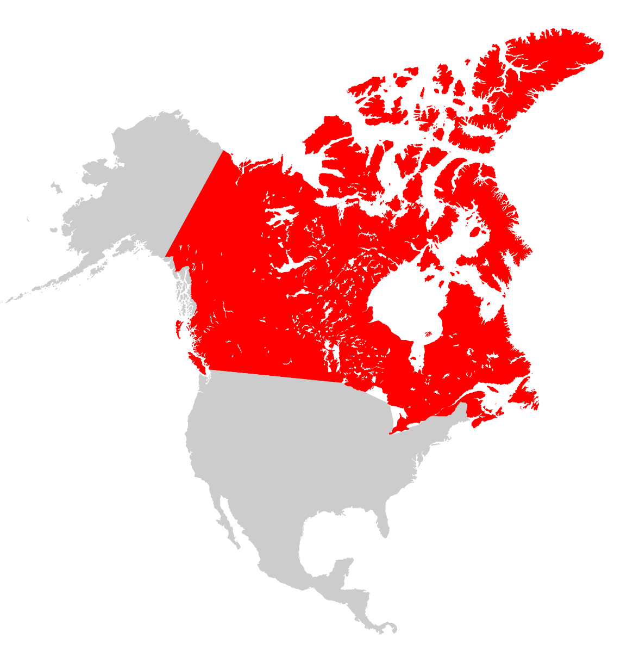
KANADA
POVRŠINA: 9.985.000 km²
GLAVNI GRAD: Ottawa
STANOVNIŠTVO: 36, 71 milijun
JEZIK: engleski i francuski
VJERA: rimokatolici i protestanti
(enciklopedija.hr)

Slide 29
Politički sustav
ustavna monarhija
konfederacija
kraljica Elizabeta II.
premijer Justin Trudeau
(enciklopedija.hr)

Slide 30
Društveni kontekst
multikulturalizam – najuspješniji kanadski izvozni proizvod
okolnosti nastanka države
rivalstvo između dvaju naroda
kanadska useljenička politika
integrativni pluralizam
(Puh, 2016.)

Slide 31
Vrijednosni sustav
Pravda
Uključenost
Ekonomska sigurnost
Raznolikost
Zdravlje
Demokracija
Pravičnost
Sigurnost
Održivost
(uwaterloo.ca)

Slide 32
Traume društva i povijest sukoba
Sukobi Britanaca, Francuza i Indijanaca
Donja i Gornja Kanada
1867. formiranje Kanade
1931. Commonwealth
(enciklopedija.hr)

Slide 33
Kanada - socijalna država
Social security number
“Service Canada Centre“
zaštita djece – zdravstvena skrb, “The Canada Child Benefit“, “Fitness Tax Credit“
Osobe s invaliditetom
Osiguranje od nezaposlenosti
Mirovinski sustav – “The Old Age Security (OAS) program“ i “The Canada Pension Plan (CPP)“
(expatfocus.com)
https://www.youtube.com/watch?v=y2cD0jQOQbs

Slide 34
Javni i privatni sektor
NGO
11.6 milijuna zaposlenih radi u privatnom sektoru – 71%
3.6 milijuna zaposlenih radi u javnom sektoru – oko 22%
Od 2003. do 2013. porast udjela javnog sektora za 22.6%, a privatnog sektora za 10.7%
https://www.youtube.com/watch?v=nB7Q4X7PN40
1.2 milijuna zaposlenih radi u NGO-u – 7%
84% Kanađana donira neprofitnim organizacijama, svaka osoba u prosijeku donira 446$ svake godine – 10.6 bilijuna dolara svake godine.
Top 5 NGO organizacija u Kanadi:
1 – CanadaHelps
2 – Transparent Hands
3 – Partners In Health
4 – Acumen Non-Profit Organization
5 – Kickstarter
(Matteo, 2015.)
(transparenthands.org)

Slide 35
Povijesni pregled socijalnog rada u Kanadi
“The Associated Charities” – 1881.
Mary Richmond
1914. Sveučilište u Torontu
1928. Britanska Kolumbija
1939. Montreal
2016. 50 000 socijalnih radnika
(thecanadianencyclopedia.ca)

Slide 36
Canadian Association of Social Workers (CASW) - 1926.
9 organizacija na razini provincija
2016.-2020.: poticati socijalne radnike da budu ponosni članovi svoje profesije, educirati javnost o profesiji socijalnog rada, razviti bolje odnose sa indigenim socijalnim radnicima u svrhu rješavanja njihovih problema, bolja suradnja s ranjivim grupama i sl.
(casw-acts.ca)

Slide 37
Edukacija socijalnih radnika
Honours Bachelor of Social Work (B.S.W.)
Bachelor of Social Work (Post Degree) (B.S.W.)
Preparing for Critical Practice in Child Welfare Pathway through the BSW Programs (B.S.W.)
Indigenous Pathway through the BSW Programs (B.S.W.)
Master of Social Work Critical Analysis (M.S.W.)
Master of Social Work Critical Leadership in Social Services and Communities (M.S.W.)
PhD in Social Work (Ph.D.)
Graduate Diploma in Critical Leadership in Social Services and Communities (G.Dip.)
Graduate Diploma in Community-Engaged Research and Evaluation (G.Dip.)
Interdisciplinary Minor in Social Justice and Inclusive Communities (Minor)
Kanadska udruga škola socijalnog rada
Kanadska udruga socijalnih radnika
Seneca - Social Service Worker - Immigrants and Refugees
(thecanadianencyclopedia.ca)
(www.senecacollege.ca)

Slide 38
Područja rada socijalnih radnika
Rad s ratnim veteranima
Zatvorski sustav
Rad s oboljelima od AIDS-a
Soc. rad u školama
(casw-acts.ca)

Slide 39
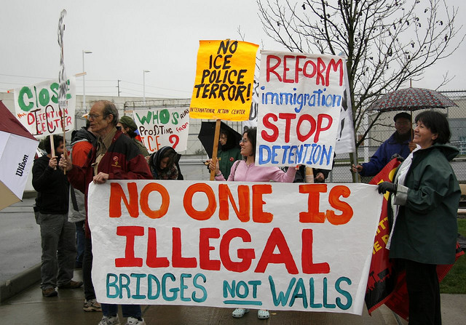
IMIGRACIJSKA POLITIKA
otvorenost prema imigrantima
- ekspanzija
- formiranje kulture i društva
Početak 20.st. – kriterij etniciteta
Imigracijska politika
EKONOMSKO PODRUČJE
OBITELJSKO PODRUČJE
IZBJEGLICE
Uključenost države
ilegalni imigranti – siva ekonomija i izrabljivanje
tečajevi učenja jezika
zdravstveni sustav
(cfr.org)
socijalni programi

Slide 40
Ovlasti i status socijalnih radnika
“Izravan” i “neizravan” socijalni rad
U Kanadi prvi put prepoznat kao profesija
(thecanadianencyclopedia.ca)

Slide 41
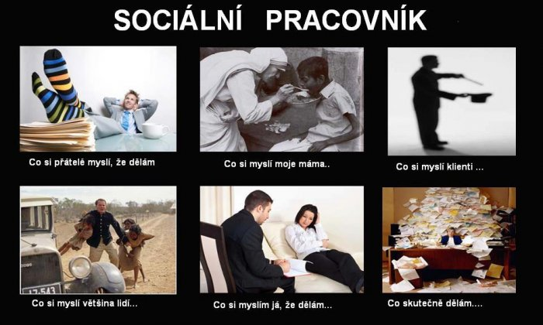
Social Work in the Czech Republic
Katerina Bečková
(http://bezmozek.vseznamu.cz/)

Slide 42
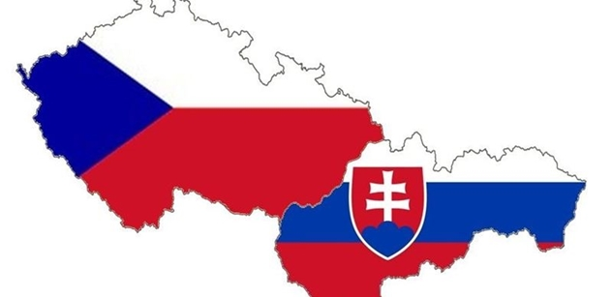
Historical Development
As a profession it started after establishment of independent Czechoslovakia (1918)
New social problems appeared after 1989, caused by end of communist regime and change to capitalism
Then reformed after dividing the country into Czech and Slovak Republic (1993)
(www.zsf.jcu.cz)

Slide 43
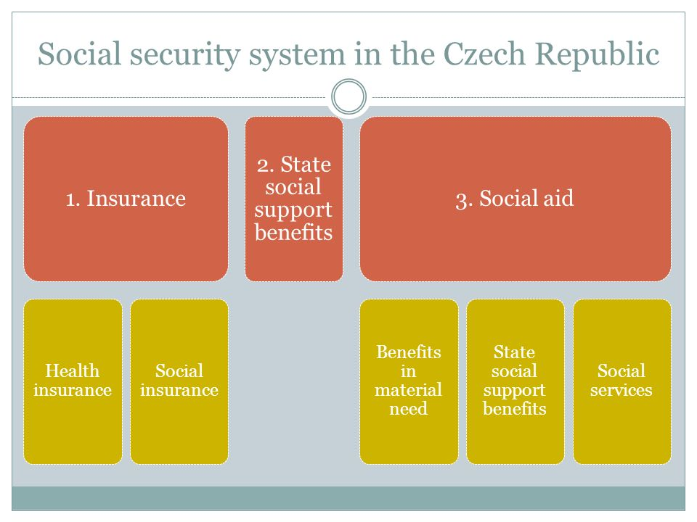
Organised by Ministry of Labour and Social Affairs
Covers situation:
Insurance: elder age, disability and survivors; illness
Social Support: child birth, accomodation
Aid: natural disasters, iving allowance
https://slideplayer.com/slide/8986206/
https://www.ssa.gov/policy/

Slide 44
Social Services
Counseling / Care / Prevention
Field / Outpatient / Stay
Institutiones: Retirement home, Homes for drugs addicted, single mothers…
(https://www.mpsv.cz/cs/18661)

Slide 45
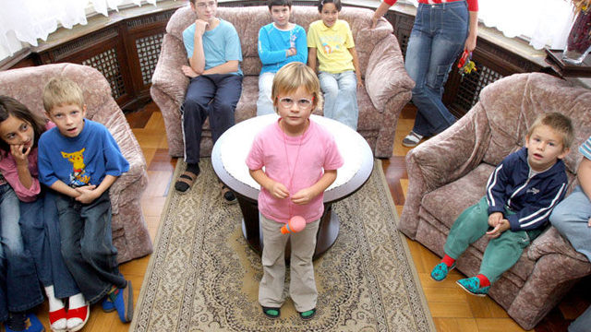
Disadvantages of Social Work in CR
A few social workers per amount of people who need help
Prejudices about social workers, underestimated job
Low salaries
Politicians who do not know the actual problems

Slide 46
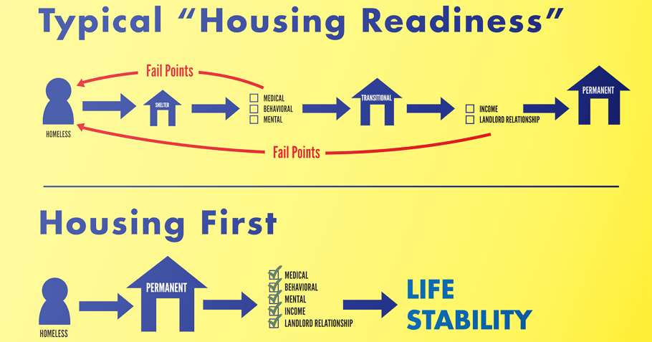
Actual Trends
Children from unstable families – institutions or foster families?
Inclusion of disabled children to ordinary primary schools
Housing first
(https://gatewayhousingfirst.org/the-housing-first-approach/)

Slide 47
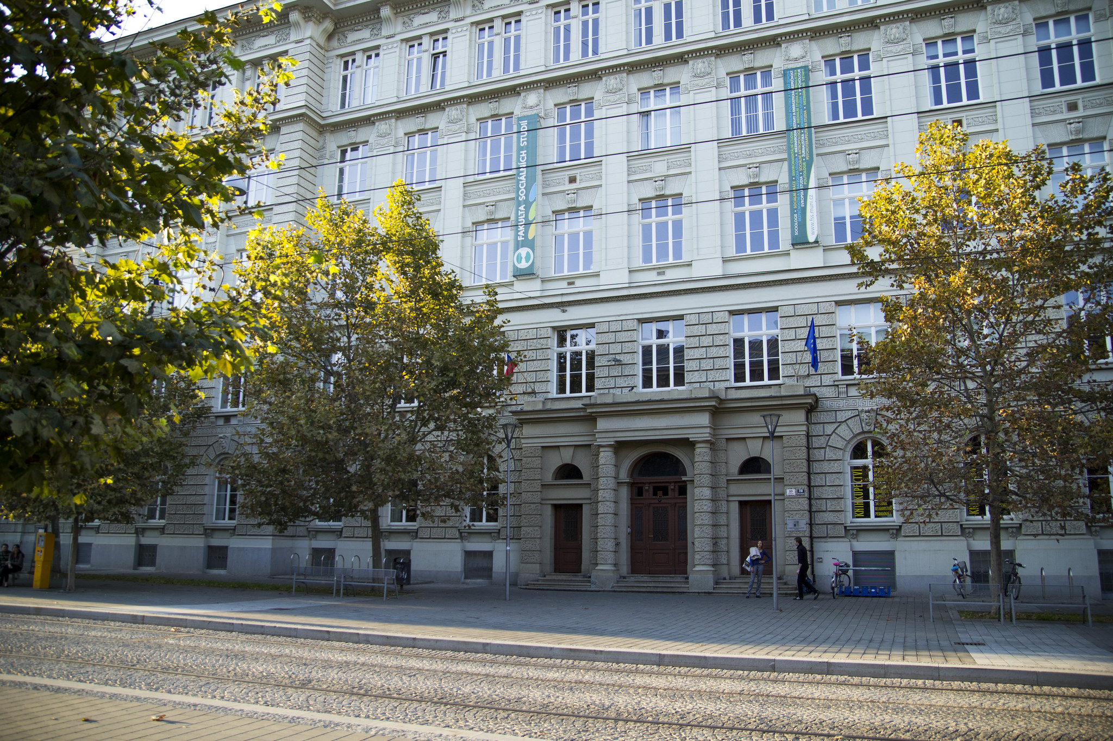
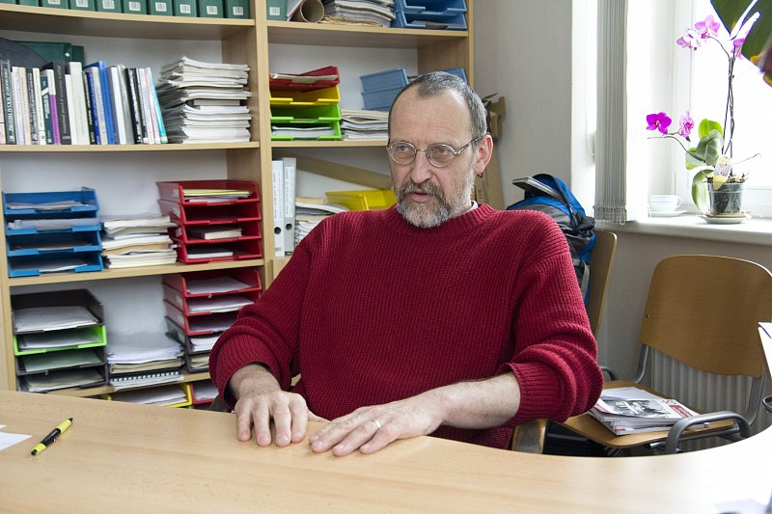
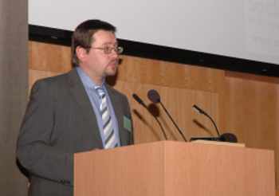
Social Work in Brno
Professor Libor Musil
Docent Pavel Navrátil
Examples of courses: Statistics, Social Law, Psychology, Social Policy, Ethics in Social Work Profession
+ students have to finish 416 (2 x 156 + 104) hours of internships in three different organizations
(https://www.fss.muni.cz/)

Slide 48
Popis literature (1):
American Psychological Association (2018). Ethnic and Racial Minorities & Socioeconomic Status. Posjećeno 02.11.2018. na mrežnoj stranici American Psychological Association: https://www.apa.org/pi/ses/resources/publications/minorities.aspx.
Bejaković, P. (2000). Brobra protiv siromaštva u SAD. Revija za socijalnu politiku, 7(2), 147-162.
BSAD 560 Intercultural Business Relations (2018). 10 Core American Values. Posjećeno 31..10. na mrežnoj stranici: https://www.andrews.edu/~tidwell/bsad560/USValues.html.
Canadian Association of Social Workers (2018). CASW Represents Canadian Professional Social Workers. Posjećeno 1.11.2018. na mrežnoj stranici: https://www.casw-acts.ca/en/about-casw/about-casw.
Canadian Association of Social Workers (2018). What Social Workers Do. Posjećeno 1.11.2018. na mrežnoj stranici: https://www.casw-acts.ca/en/what-social-work/what-social-workers-do.
Council on Foreign Relations (2018). Canada’s Immigration Policy. Posjećeno 1.11.2018. na mrežnoj stranici: https://www.cfr.org/backgrounder/canadas-immigration-policy.
Cramer, L. (2015). The General Public's Perception of Social Work. Završni rad. Ohio: The Ohio State University, College of Social Work Honors Theses.
Čaputová, K. (2018). Social Security System in the Czech Republic (PowerPoint prezentacija). Posjećeno 31.10. na mrežnoj stranici: https://slideplayer.com/slide/8986206/.
Drucker, P. (2015) Managing the non profit organization. Routledge: New York
Expat Focus (2018). Canada - Social Security and Welfare. Posjećeno 1.11.2018. na mrežnoj stranici: http://www.expatfocus.com/expatriate-canada-social-security.

Slide 49
Popis literature (2):
11. Housing First (2018). Posjećeno na mrežnoj stranici: https://gatewayhousingfirst.org/the-housing-first-approach/.
12. Hrvatska enciklopedija (2018). Kanada. Posjećeno 1.11.2018. na mrežnoj stranici: http://www.enciklopedija.hr/natuknica.aspx?id=30143.
13. Hrvatska enciklopedija (2018). Sjedinjene Američke Države. Posjećeno 31.10.2018. na mrežnoj stranici: http://www.enciklopedija.hr/natuknica.aspx?id=56303.
14. Learn How to Become (2018). How to become a Social Worker: Social Work Degree Programs & Careers. Posjećeno dana 31.10. na stranici: https://www.learnhowtobecome.org/social-worker/.
15. LeCroy, C. V. & Stinson, E. L. (2004). The public's perception of social work: Is it what we think it is? Social Work, 49(2), 164-174.
16. Lundy, C. & van Wormer, K. (2007). Social and economic justice, human rights and peace The challenge for social work in Canada and the USA. International Social Work 50(6),727-739.
17. Matteo, L.D. (2015). An analysis of public and private sector employment trends in Canada, 1990-2013. Toronto: Fraser Institut.
18. Puh, H. (2016). Nastanak, politika i percepcija multikulturalizma u Kanadi. Diplomski rad. Zagreb: Sveučilište u Zagrebu, Filozofski fakultet.
19. Puljiz, V. (1995). Socijalna politika u svijetu. Zagreb: Pravni fakultet sveučilišta u Zagrebu.
20. Reid, P. N. & Edwards, R. L (2006). The Purpose of a School of Social Work—An American Perspective. Social Work Education - The International Journal, 25(5), 461-484.
21. Seneca (2018). Social Service Worker - Immigrants and Refugees. Posjećeno 31.10. na mrežnoj stranici: http://www.senecacollege.ca/programs/fulltime/SSWI.htm.l

Slide 50
Popis literature (3):
22. Social Security – Office of Retirement and Disability Policy (2016). Social Security Programs Throughout the World: Europe. Posjećeno 31.10. na mrežnoj stranici: https://www.ssa.gov/policy/docs/progdesc/ssptw/2016-2017/europe/czech-republic.html.
23. Social work degree guide (2018). Exposing what happened behind close doors. Posjećeno 02.11.2018. na mrežnoj stranici Social work degree guide: https://www.socialworkdegreeguide.com/domestic-violence/.
24. Social Worker (2018). Posjećeno 31.10. na mrežnoj stranici: http://bezmozek.vseznamu.cz/socialni-pracovnik_132.
25. Sociální práce FSS MUNI (2018). Posjećeno 31.10. na mrežnoj stranici: https://www.fss.muni.cz/admission/bachelor_studies/socialni_prace.
26. Sociální služby (2018). Posjećeno 31.10. na mrežnoj stranici: https://www.mpsv.cz/cs/18661.
27. ŠOKANTNO: AMERIKA NE ZNA ŠTO JE TO MIR Od 239 godina postojanja, SAD su provele čak 222 godine u ratu. (2015, 04. Ožujak). Večernji list.
28. The Canadian Encyclopedy (2018). Social work. Posjećeno 1.11.2018. na mrežnoj stranici: https://www.thecanadianencyclopedia.ca/en/article/social-work.
29. Transparent Hands (2018). List of top 5 NGOs in Canada. Posjećeno 2.11.2018. na mrežnoj stranici: https://www.transparenthands.org/list-of-top-5-ngos-in-canada/.

Slide 51
Popis literature (4):
30. University of Waterloo (2018). Reflecting Canadian values. Posjećeno 1.11.2018. na mrežnoj stranici: https://uwaterloo.ca/canadian-index-wellbeing/about-canadian-index-wellbeing/reflecting-canadian-values.
31. Zierhutová, J. (2018). History of Social Work (PowerPoint prezentacija). Posjećeno 31.10. na mrežnoj stranici: https://webcache.googleusercontent.com/search?q=cache:HluNvfDxQwIJ:https://www.zsf.jcu.cz/Members/zierhut/Informace/rozdilovy-kurz-teorie-a-metody-socialni-prace-1rpn-ks/historie-socialni-prace-a-eticka-pravidla-socialni-prace.pdf/at_download/file+&cd=5&hl=cs&ct=clnk&gl=hr.

